Slide 1


Altinn-kaffe
Status og planer
14. april 2021
Lars Vegard Bachmann, produkteier

Slide 2
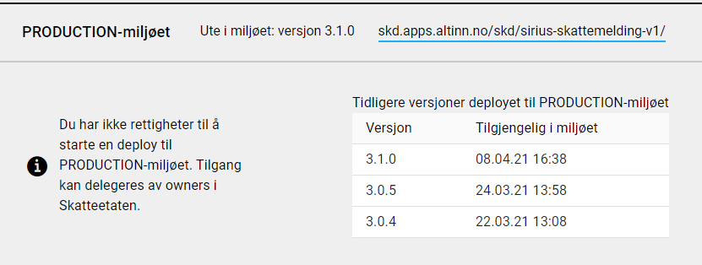
Gratulerer, Skatteetaten!

Slide 3
Jobbet med siden sist
Fylle ut repeterende gruppe over flere sider – POC
Push av events
eFormidling som oversendingsmåte til tjenesteeier
Datamodellering i Altinn Studio
18 bugs fikset

Slide 4
Jobber med nå
Fylle ut repeterende gruppe over flere sider – utvide og teste
Presentasjonsfelter
Skjemadata som instans-metadata
Analyse: Fjerne app fra miljø
Analyse: Innsynsfunksjonalitet (appinnhold uten/før instansiering)
Push av events
eFormidling som oversendingsmåte til tjenesteeier
Datamodellering i Altinn Studio

Slide 5
Planer for Q2 2021
Ferdigstilling av arbeid påbegynt i første kvartal
Ny funksjonalitet
Analyser/utredninger (utvikling kan påbegynnes)
eFormidling som oversendingsmåte til tjenesteeier
Push av events
Fylle ut gruppe over flere sider
Presentasjonsfelter
Datamodellering i Altinn Studio
Skjemadata som metadata på instans
Fortelle bruker at data autolagres
Innsynsfunksjonalitet
Velge om man vil ha ny instans ved åpning
Ny instans med gjenbruk av data
Lage kopi av eksisterende app
Branching-støtte i Altinn Studio
Fjerne app fra miljø
Delegering på app- og instansnivå
Autorisasjon av organisasjon (ikke-personlig)
Virusscanning av filvedlegg
Forbedringer av PDF
Retningslinjer for skjemadesign
Visuelle oppgraderinger av skjemadesign
Forbedringer av dashboard i Altinn Studio
Bedre universell utforming av Altinn Studio
Fet=under utvikling | kursiv=under analyse

Slide 6
Spørsmål? Kommentarer?
lvb@digdir.no
https://altinnstudio.slack.com

